Slide 1

연구 진행 상황
이성호
sean0310@.seoultech.ac.kr
배소희
shbae2819@g.seoultech.ac.kr
2023.11.06

Slide 2
Contents
데이터 전처리
시계열 딥러닝 모델
Transformer
Transformer 이외
향후 계획

Slide 3
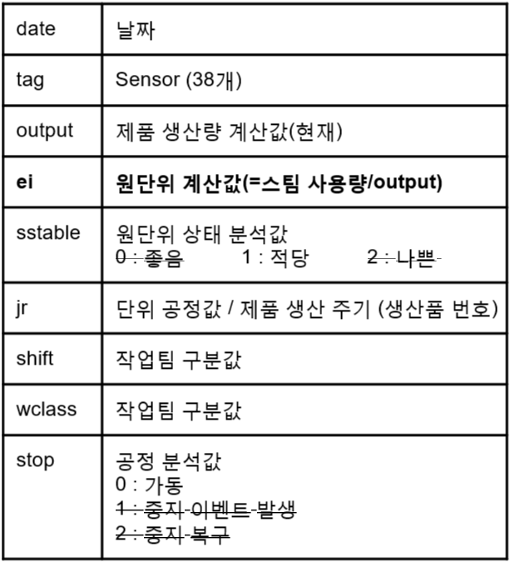
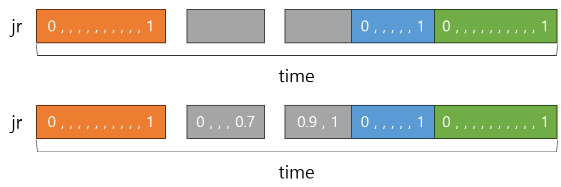
데이터 전처리
이용 데이터 전처리
output : ei와 중복이기 때문에 제거
sstable : 동일값(1)이기 때문에 제거
shift, wclass : 카테고리 변수로 제거
stop : 정상가동으로 동일값(0)이기 때문에 제거
jr : 생산품의 번호를 기준으로 시간에 따른 0-1 구간의 비율을 새로운 변수로 추가
⇒ 아래 그림의 회색과 같이 하나의 jr에 대해서 끊긴 구간이 있는 jr 존재X
input(X) : tag (36개 sensor 데이터_tag02&tag04 제외, 공정진행도(jr_progressed))
output(y) : ei
전체 데이터에 대해 Standardscaler 적용
⇒ 데이터 확인 후 window size, time gap 고정
Notes:
Jr 중단 구간 개수 ?
전체 개수랑 Jr 중단 구간 개수
생산 시간

Slide 4
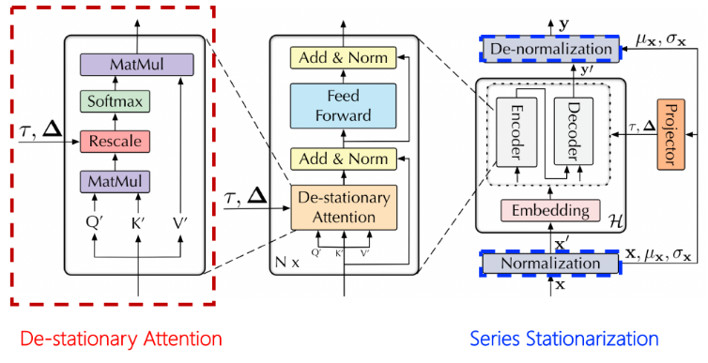
Transformer 기반 모델
Non-Stationary Transformer
비정상 시계열을 처리하기 위해 트랜스포머를 더 잘 적응시키는 것을 목표( de-stationary attention와 a series stationarization mechanism이라는 두 가지 메커니즘을 사용)
https://github.com/thuml/Nonstationary_Transformers/tree/76d6c809260a89aa52f76ad413ee890c3d71034d
→ 제공받은 데이터가 stop 및 여러 원인으로 인해 시계열이 중단된 부분이 존재하여 정상적인 시계열 모델 적용에 부적합 가능성
Notes:
시계열에 transformer에 적용 : informer

Slide 5
Transformer 이외 최신 방법
Transformer 기반 방법의 타당성을 의심하는 기존 논문
Shi, J., Jain, M., & Narasimhan, G. (2022). Time series forecasting (tsf) using various deep learning models. *arXiv preprint arXiv:2204.11115*.
Zeng, A., Chen, M., Zhang, L., & Xu, Q. (2023, June). Are transformers effective for time series forecasting?. In *Proceedings of the AAAI conference on artificial intelligence* (Vol. 37, No. 9, pp. 11121-11128).
장기 시계열 예측에서 일반적으로 트랜스포머를 많이 도입하는 추세, 이 방법이 모든 시계열에 적합한가 ?
LSTM 및 단순한 선형 모델인 LTSF-Linear이 기존의 Transformer 기반 모델보다 우수한 성능을 보인다는 결과
→ 현재 데이터에서 transformer 모델이 적합할지 의문
→ feature의 중요도 확인 방법은 RNN계열과 유사

Slide 6
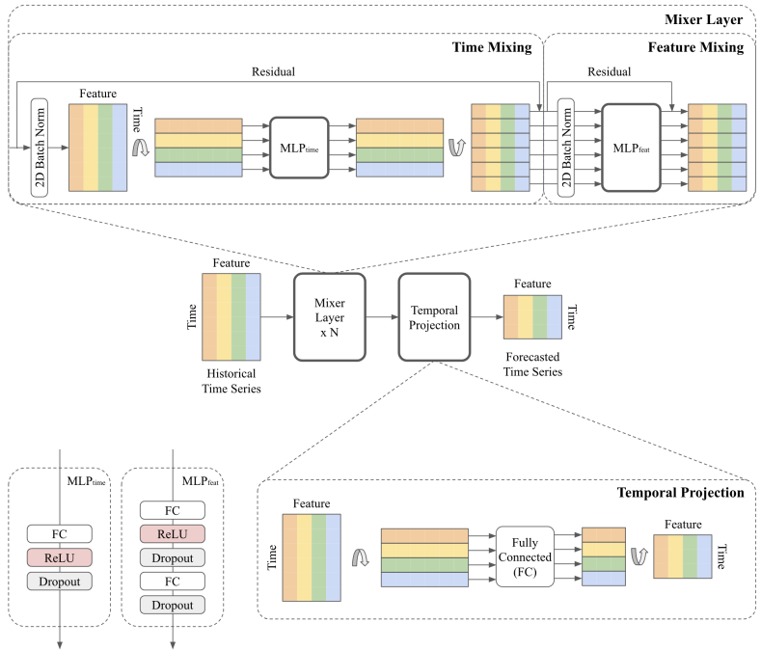
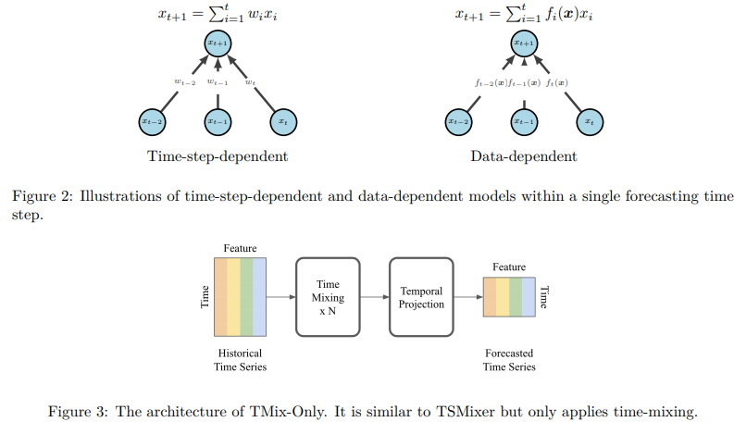
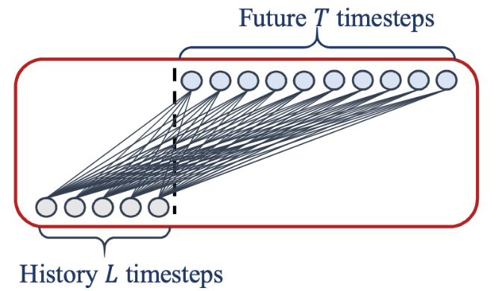
Transformer 이외 최신 방법
Transformer 이외 RNN 계열 방법들
TSMixer : 구글 클라우드 AI Research 팀에서 개발, 선형 모델이나 간단한 모델도 복잡한 딥러닝 모델만큼 효과적일 수 있다고 주장
→ 간단한 구조로 layer들을 분해해서 XAI할 부분이 많을거라 생각
https://github.com/google-research/google-research/tree/master/tsmixer/tsmixer_basic
LSTF : 간단한 선형 및 분해 모델로도 높은 성능을 낼 수 있다는 아이디어
장기 시계열 데이터에서 시간 순차성 정보를 그대로 보존하면서 추세와 주기성에 대한 특징을 보다 잘 추출
→ 이 또한 간단한 구조이기에 layer들이 쉽게 분해되기에 XAI할 부분이 많을거라 생각
https://github.com/cure-lab/LTSF-Linear

Slide 7
향후 계획
윈도우 사이즈 및 인풋과 아웃풋의 시간 간격 픽스 후 기존 모델들 하이퍼 파리미터 튜닝 및 XAI 해석 진행
LIME 및 SHAP를 활용해 중요 시점에서의 인스턴스(변곡점, min-max 지점, 극값지점 등)
Dual-Stage Attention-Based Recurrent Neural Network 및 활용 방법 구현 필요
CNN + Attention layer : 정확한 방법 찾아서 어떻게 달 것인지 체크 필요
Integrated Gradient 도입 → 해당 문제도 파이토치 문제이기에 자동 기울기 추정 부분 만지면 작동할 것으로 예상
Saliency map & LRP 구현 → 보통 classification & 이미지 및 자연어에서 사용되는데 시계열에서 feature의 특성을 볼 수 있는 방법을 찾아보고 구현해야 할 것 같음
CAM → Regression에서도 사용할 수 있는 방법 도입 필요
van Zyl, Corne, Xianming Ye, and Raj Naidoo. "Harnessing eXplainable artificial intelligence for feature selection in time series energy forecasting: A comparative analysis of Grad-CAM and SHAP." Applied Energy 353 (2024): 122079.
Notes:
Dual 구현
Gap 없이, gap 넣어서 / tg02, 04 뺀 상태로 baseline 먼저 다시 확인 window 20_random forest
Jr 활용 방안 ( 넣었을 떄의 성능, 제거했을 때의 성능)
금요일 2시
머신러닝 + ARIMA ??
30일까지 검증, 보고서 작성

